Slide 1
Βιοχημεία
Ενότητα 8: Η μετάφραση: Η σύνθεση των πρωτεϊνών,
οι μεταλλάξεις και οι συνέπειες.
Γρηγόριος Διαμαντίδης, Καθηγητής
Τμήμα Γεωπονίας

Slide 2
Άδειες Χρήσης
Το παρόν εκπαιδευτικό υλικό υπόκειται σε άδειες χρήσης Creative Commons.
Για εκπαιδευτικό υλικό, όπως εικόνες, που υπόκειται σε άλλου τύπου άδειας χρήσης, η άδεια χρήσης αναφέρεται ρητώς.

Slide 3
Χρηματοδότηση
Το παρόν εκπαιδευτικό υλικό έχει αναπτυχθεί στα πλαίσια του εκπαιδευτικού έργου του διδάσκοντα.
Το έργο «Ανοικτά Ακαδημαϊκά Μαθήματα στο Αριστοτέλειο Πανεπιστήμιο Θεσσαλονίκης» έχει χρηματοδοτήσει μόνο τη αναδιαμόρφωση του εκπαιδευτικού υλικού.
Το έργο υλοποιείται στο πλαίσιο του Επιχειρησιακού Προγράμματος «Εκπαίδευση και Δια Βίου Μάθηση» και συγχρηματοδοτείται από την Ευρωπαϊκή Ένωση (Ευρωπαϊκό Κοινωνικό Ταμείο) και από εθνικούς πόρους.

Slide 4
Η μετάφραση: Η σύνθεση των πρωτεϊνών, οι μεταλλάξεις και οι συνέπειες

Slide 5
Περιεχόμενα ενότητας (1)
Οι γενετικές πληροφορίες και η μετάφρασή τους σε αλληλουχία αμινοξέων στις πρωτεΐνες.
Ο γενετικός κώδικας και η ανάγνωσή του.
Τα κωδικόνια και τα αντικωδικόνια.
Στάδια σύνθεσης της πολυπεπτιδικής αλυσίδας.
Οι μεταλλάξεις.
Αίτια
Συνέπειες.

Slide 6
Περιεχόμενα ενότητας (2)
Τοπογραφία του μορίου του mRNA και του DNA (του χρωμοσώματος).
Η μοριακή ταυτότητα των γονιδίων.
Ορισμοί του γονιδίου.
Σύνδεση γονότυπου και φαινότυπου.

Slide 7
Η ΜΕΤΑΦΡΑΣΗ: Η ΣΥΝΘΕΣΗ ΤΩΝ ΠΡΩΤΕΪΝΩΝ
ΟΙ ΜΕΤΑΛΛΑΞΕΙΣ ΚΑΙ ΟΙ ΣΥΝΕΠΕΙΕΣ
DNA → RNA → ΠΡΩΤΕΪΝΕΣ
μεταγραφή μετάφραση

Slide 8
ΚΕΝΤΡΙΚΟ ΔΟΓΜΑ ΤΗΣ ΒΙΟΛΟΓΙΑΣ
ΡΟΗΣ ΠΛΗΡΟΦΟΡΙΩΝ
ΣΤΟΥΣ ΟΡΓΑΝΙΣΜΟΥΣ
DNA → RNA → ΠΡΩΤΕΪΝΕΣ
Εξαιρέσεις:
RNA →ΠΡΩΤΕΪΝΕΣ
RNA → DNA → DNA/RNA → ΠΡΩΤΕΪΝΕΣ
GrD

Slide 9
Στόχος της ενότητας:
Οι γενετικές πληροφορίες και η μετάφρασή τους σε αλληλουχία αμινοξέων στις πρωτεΐνες...
Ο γενετικός κώδικας και η ανάγνωσή του. Τα κωδικόνια και τα αντικωδικόνια.
Στάδια σύνθεσης της πολυπεπτιδικής αλυσίδας…
Οι μεταλλάξεις: αίτια και οι συνέπειες...
Τοπογραφία του μορίου του mRNA και του DNA (του χρωμοσώματος)…
Η μοριακή ταυτότητα των γονιδίων: ορισμοί του γονιδίου…Σύνδεση γονότυπου και φαινότυπου...

Slide 10
Η συγκεκριμένη δομή του μορίου του DNA επιτρέπει:
Την επιδιόρθωσή του σε περίπτωση που αυτό «πληγωθεί»...
Την πιστή αναπαραγωγή του
Την αποθήκευση των πληροφοριών για τη σύνθεση των πρωτεϊνών
GrD

Slide 11
DNA
Πυρήνας
Μεταγραφή γονιδίων του DNA
Επεξεργασία πρωτογενών μετάγραφων
RNA
miRNA
rRNA
Δομικό και λειτουργικό συστατικό ριβοσωμάτων
έλεγχος διαθεσιμότητας mRNA
tRNA
Μεταφορέας αμινοξέων και μεταφραστής
mRNA
Αγγελιοφόρος
(πληροφορίες για τη σύνθεση των πρωτεϊνών)
ριβόσωμα
Σύνοψη βιολογικής δράσης του DNA και των RNA μορίων:
η έκφραση γονιδίων
μετάφραση
GrD
πρωτεΐνη

Slide 12
DNA
DNA
5’-ATG TTG AAC ACC ACG GGG CGG GCG CCC TTT AGC-3’
3’-ΤΑC AAC TTG TGG TGC CCC GCC CGC GGG AAA TCG-5’
μεταγραφή
mRNA
5’-AUG UUG AAC ACC ACG GGG CGG GCG CCC UUU AGC-3’
mRNA
?
Αγγελιοφόρος
(πληροφορίες για τη σύνθεση των πρωτεϊνών)
Μετάφραση: σε κάθε τρία νουκλεοτίδια του mRNA (σε κάθε κωδικόνιο) αντιστοιχεί σε ένα αμινοξύ που ενσωματώνεται στην πολυπεπτιδική αλυσίδα
μετάφραση
πρωτεΐνη
Met-Leu-Asn-Thr-Thr-Gly-Arg-Ala-Pro-Phe-Ser
Αλληλουχία αμινοξέων
GrD
Σελ. 353-354

Slide 13
αμινοξέα
Πεπτιδικοί δεσμοί
ΑΑ6
ΑΑ1
ΑΑ3
ΑΑ4
ΑΑ5
ΑΑ2
Πολυπεπτιδική αλυσίδα
Τρία νουκλεοτίδια του mRNA κωδικοποιούν ένα αμινοξύ
Μετάφραση με βάση το λεξικό των κυττάρων
Κωδικόνιο 1
Κωδικόνιο 2
Κωδικόνιο 3
Κωδικόνιο 4
Κωδικόνιο 5
Κωδικόνιο 6
GrD

Slide 14
ΑΡΑ …
Η ακολουθία των νουκλεοτιδίων του DNA που μεταγράφεται σε ακολουθία νουκλεοτιδίων των RNA μορίων, ένα είδος των οποίων, το mRNA, μεταφράζεται με βάση το λεξικό των κυττάρων σε αλληλουχία αμινοξέων στην πολυπεπτιδική αλυσίδα, αλληλουχία που καθορίζει την μορφή (δομή) και άρα και δράση της πρωτεΐνης, ονομάζεται
γενετική πληροφορία.
Η γενετική πληροφορία δεν είναι ύλη αυτή καθεαυτή αλλά ένα είδος μορφής …
GrD

Slide 15
Οι γενετικές πληροφορίες (δηλαδή η ακολουθία βάσεων, συνεχής ή διακοπτόμενη, τμήματος ή τμημάτων DNA) “μεταφράζονται” σε αμινοξέα που “δένονται” το ένα δίπλα στο άλλο (πρωτοταγής δομή της πολυπεπτιδικής αλυσίδας) με βάση το λεξικό των κυττάρων...
Ποιό είναι αυτό το κυτταρικό λεξικό και πως ονομάζεται;
GrD

Slide 16
ΛΕΞΙΚΟ ΤΩΝ ΚΥΤΤΑΡΩΝ:
Ο ΓΕΝΕΤΙΚΟΣ ΚΩΔΙΚΑΣ
Σύνολο κανόνων αντιστοίχισης των κωδικονίων (τρεις διαδοχικές βάσεις του mRNA) σε αμινοξέα
1^{η} βάση (5’ άκρο του κωδικονίου) | 2^{η} βάση (η μεσαία βάση του κωδικονίου)
 |  | U | C | A | G |  | 3^{η} βάση (το 3’ άκρο του κωδικονίου)
 | U | Phe Phe Leu Leu | Ser Ser Ser Ser | Tyr Tyr STOP STOP | Cys Cys STOP Trp | U C A G
 | C | Leu Leu Leu Leu | Pro Pro Pro Pro | His His Gln Gln | Arg Arg Arg Arg | U C A G
 | A | Ile Ile Ile Met | Thr Thr Thr Thr | Asn Asn Lys Lys | Ser Ser Arg Arg | U C A G
 | G | Val Val Val Val | Ala Ala Ala Ala | Asp Asp Glu Glu | Gly Gly Gly Gly | U C A G
Σελ. 364
5’-CAC-3’
κωδικόνιο
His
Αμινοξύ
ιστιδίνη
GrD

Slide 17
Η ανάγνωση του γενετικού κώδικα
1^{η} βάση (5’ άκρο του κωδικονίου) | 2^{η} βάση (η μεσαία βάση του κωδικονίου)
 |  | U | C | A | G |  | 3^{η} βάση (το 3’ άκρο του κωδικονίου)
 | U | Phe Phe Leu Leu | Ser Ser Ser Ser | Tyr Tyr STOP STOP | Cys Cys STOP Trp | U C A G
 | C | Leu Leu Leu Leu | Pro Pro Pro Pro | His His Gln Gln | Arg Arg Arg Arg | U C A G
 | A | Ile Ile Ile Met | Thr Thr Thr Thr | Asn Asn Lys Lys | Ser Ser Arg Arg | U C A G
 | G | Val Val Val Val | Ala Ala Ala Ala | Asp Asp Glu Glu | Gly Gly Gly Gly | U C A G
Πεπτιδικός δεσμός
Πεπτιδικός δεσμός
Νεοσχηματιζόμενη πολυπεπτιδική αλυσίδα
Cys
Thr
Asn
GrD

Slide 18
αμινοξύ 1
αμινοξύ 2
GrD
ΠΕΠΤΙΔΙΚΟΣ ΔΕΣΜΟΣ

Slide 19
1^{η} βάση (5’ άκρο του κωδικονίου) | 2^{η} βάση (η μεσαία βάση του κωδικονίου)
 |  | U | C | A | G |  | 3^{η} βάση (το 3’ άκρο του κωδικονίου)
 | U | Phe Phe Leu Leu | Ser Ser Ser Ser | Tyr Tyr STOP STOP | Cys Cys STOP Trp | U C A G
 | C | Leu Leu Leu Leu | Pro Pro Pro Pro | His His Gln Gln | Arg Arg Arg Arg | U C A G
 | A | Ile Ile Ile Met | Thr Thr Thr Thr | Asn Asn Lys Lys | Ser Ser Arg Arg | U C A G
 | G | Val Val Val Val | Ala Ala Ala Ala | Asp Asp Glu Glu | Gly Gly Gly Gly | U C A G
Η σύνθεση της πολυπεπτιδικής αλυσίδας ξεκινά πάντοτε με το αμινοξύ μεθειονίνη (Met)
Αρα το 1^{ο} κωδικόνιο του mRNA που μεταφράζεται και σηματοδοτεί την έναρξη της μετάφρασης είναι το κωδικόνιο 5’-AUG-3’
GrD

Slide 20
Η σύνθεση της πολυπεπτιδικής αλυσίδας τερματίζεται όταν η «μεταφραστική μηχανή» διαβάσει ένα από τα τρία SΤΟΡ κωδικόνια:
1^{η} βάση (5’ άκρο του κωδικονίου) | 2^{η} βάση (η μεσαία βάση του κωδικονίου)
 |  | U | C | A | G |  | 3^{η} βάση (το 3’ άκρο του κωδικονίου)
 | U | Phe Phe Leu Leu | Ser Ser Ser Ser | Tyr Tyr STOP STOP | Cys Cys STOP Trp | U C A G
 | C | Leu Leu Leu Leu | Pro Pro Pro Pro | His His Gln Gln | Arg Arg Arg Arg | U C A G
 | A | Ile Ile Ile Met | Thr Thr Thr Thr | Asn Asn Lys Lys | Ser Ser Arg Arg | U C A G
 | G | Val Val Val Val | Ala Ala Ala Ala | Asp Asp Glu Glu | Gly Gly Gly Gly | U C A G
Το 5’-UAΑ
ή το 5’-UAG
ή το 5’-UGA
GrD

Slide 21
Πολλά κωδικόνια που διαφέρουν μόνον ως προς την 3^{η} βάση τους κωδικοποιούν το ίδιο αμινοξύ:
ο γενετικός κώδικας είναι εκφυλισμένος καθώς περισσότερα του ενός κωδικόνια αντιστοιχούν σε ένα και μοναδικό αμινοξύ
1^{η} βάση (5’ άκρο του κωδικονίου) | 2^{η} βάση (η μεσαία βάση του κωδικονίου)
 |  | U | C | A | G |  | 3^{η} βάση (το 3’ άκρο του κωδικονίου)
 | U | Phe Phe Leu Leu | Ser Ser Ser Ser | Tyr Tyr STOP STOP | Cys Cys STOP Trp | U C A G
 | C | Leu Leu Leu Leu | Pro Pro Pro Pro | His His Gln Gln | Arg Arg Arg Arg | U C A G
 | A | Ile Ile Ile Met | Thr Thr Thr Thr | Asn Asn Lys Lys | Ser Ser Arg Arg | U C A G
 | G | Val Val Val Val | Ala Ala Ala Ala | Asp Asp Glu Glu | Gly Gly Gly Gly | U C A G
GrD

Slide 22
Συνέπειες του εκφυλισμού του γενετικού κώδικα..
Α. Όταν είναι γνωστή η ακολουθία νουκλεοτιδίων στο mRNA
5’-ATG TTG AAC ACC ACG GGG CGG GCG CCC TTT AGC-3’
3’-ΤΑC AAC TTG TGG TGC CCC GCC CGC GGG AAA TCG-5’
Ασφαλής πρόβλεψη της ακολουθίας νουκλεοτιδίων στο DNA
mRNA
5’-AUG UUG AAC ACC ACG GGG CGG GCG CCC UUU AGC-3’
Ασφαλής πρόβλεψη της αλληλουχίας αμινοξέων
Met-Leu-Asn-Thr-Thr-Gly-Arg-Ala-Pro-Phe-Ser

Slide 23
Συνέπειες του εκφυλισμού του γενετικού κώδικα..
Β. Όταν είναι γνωστή η αλληλουχία αμινοξέων στην πολυπεπτιδική αλυσίδα
Met | Cys | Asn | Thr | Thr | Gly | Trp | Lys | Tyr | Phe | Glu
Πρόβλεψη της ακολουθίας νουκλεοτιδίων στο mRNA
mRNA
AUG | UGU UGC | AAC AAU | ACC ACU ACA ACG | ACC ACU ACA ACG | GGU GGA GGG GGC | UGG | AAA AAG | UAU UAC | UUU UUC | GAA GAG
5’-AUG UUG AAC ACC ACG GGG CGG GCG CCC UUU AGC-3’
Αβέβαιη πρόβλεψη της ακολουθίας νουκλεοτιδίων στο DNA
DNA
TAC ATG | AC ? TG ? | TT ? AA? | TG ? AC ? | TG ? AC ? | CC ? GG ? | ACC TGG | TT ? AA? | AT ? TA ? | AA ? TT ? | CT ? GA?

Slide 24
DNA
πρωτεΐνες
ΓΕΝΕΤΙΚΟΣ ΚΩΔΙΚΑΣ:
σύνολο κανόνων αντιστοίχισης των “λέξεων” του DNA σε “λέξεις” των πρωτεϊνών
ΑΛΦΑΒΗΤΟ DNA & RNA: Τα νουκλεοτίδια
Α, Τ (U), C, G
ΑΛΦΑΒΗΤΟ ΠΡΩΤΕΪΝΩΝ
Λέξεις πρωτεϊνών (τα αμινοξέα):
Π.χ. σερίνη
ΛΕΞΕΙΣ DNA & RNA (τα κωδικόνια):
Π.χ. 5’-AGC
Πολλά αμινοξέα στη σειρά αποτελούν μια ΠΟΛΥΠΕΠΤΙΔΙΚΗ ΑΛΥΣΙΔΑ
(μια πρωτεΐνη)
Πολλά τα κωδικόνια στη σειρά αποτελούν ένα ΓΟΝΙΔΙΟ
GrD

Slide 25
Τι ορίζεται ως γονίδιο;
Ποια η μοριακή του φύση;
GrD

Slide 26
ΟΡΙΣΜΟΙ του ΓΟΝΙΔΙΟΥ
1^{ος} ορισμός του ΓΟΝΙΔΙΟΥ.
Η θεμελιώδης λειτουργική μονάδα της κληρονομικότητας που καταλαμβάνει μια θέση, ένα τόπο στο χρωμόσωμα και απαντά σε ποικίλες εναλλακτικές μορφές (αλληλόμορφα) συνεισφέροντας στην φαινοτυπική ποικιλομορφία των ατόμων ενός πληθυσμού.
Συνεζίζεται...

Slide 27
2^{ος} ορισμός του ΓΟΝΙΔΙΟΥ.
Κάθε προσδιορίσιμη ακολουθία DNA συνεχής ή αποτελούμενη από τμήματα διάσπαρτα στο γονιδίωμα που αντιστοιχεί σε μια μονάδα κληρονομικότητας και η οποία συνδυαζόμενη με άλλες ρυθμιστικές ακολουθίες μεταγράφεται σε RNA μόρια , ένα είδος των οποίων, το mRNA, μεταφράζεται σε πρωτεΐνες.
Συνεχίζεται...

Slide 28
Η ΜΕΤΑΦΡΑΣΤΙΚΗ ΜΗΧΑΝΗ ΤΩΝ ΚΥΤΤΑΡΩΝ
Η ΜΕΤΑΦΡΑΣΗ:
από το mRNA στις πρωτεΐνες

Slide 29
ΣΥΝΘΕΣΗ ΠΡΩΤΕΪΝΗΣ: Η ΜΕΤΑΦΡΑΣΗ
ΑΠΑΙΤΟΥΝΤΑΙ
ΡΙΒΟΣΩΜΑΤΑ (rRNA+πρωτεΐνες: οι πάγκοι εργασίας)
ΠΛΗΡΟΦΟΡΙΕΣ (mRNA)
ΕΝΕΡΓΟΠΟΙΗΜΕΝΕΣ ΔΟΜΙΚΕΣ ΜΟΝΑΔΕΣ (ενεργοποιημένα αμινοξέα: αμινοξέα+ενέργεια)
ΜΕΤΑΦΟΡΕΑΣ ΑΜΙΝΟΞΕΩΝ και ΜΕΤΑΦΡΑΣΤΗΣ: (tRNA)
ΜΗΧΑΝΙΣΜΟΙ ΕΛΕΓΧΟΥ
GrD

Slide 30
ΡΙΒΟΣΩΜΑΤΑ: Οι πάγκοι εργασίας αποτελούνται από μόρια rRNA και πρωτεΐνες
Σχηματική
Παράσταση
ριβοσώματος
Ριβοσωμάτια
(πρωτεΐνες και rRNA)
Υπομονάδα
30 S
Υπομονάδα
60 S
GrD

Slide 31
ΠΛΗΡΟΦΟΡΙΕΣ:
Η πρωτοταγής δομή του mRNA
κάθε τρία νουκλεοτίδια στη σειρά
=
ΜΙΑ ΠΛΗΡΗΣ ΕΛΑΧΙΣΤΗ ΓΕΝΕΤΙΚΗ ΠΛΗΡΟΦΟΡΙΑ
GrD
κωδικόνια

Slide 32
Τοπογραφία ενός ώριμου μορίου mRNA ευκαρυωτικού κυττάρου
Κωδικόνιο έναρξης της μετάφρασης
Κωδικόνιο τερματισμού της μετάφρασης
Ουρά αδενίνης
5’-άκρο
κατεύθυνση μετάφρασης
Τμήμα κωδικονίων
καλύπτρα |  | AUG |  | UAA |  | AAAAAΑΑ
Μεταφραζόμενο τμήμα
3’-άκρο
Ακολουθία νουκλεοτιδίων που δεν μεταφράζονται
Ακολουθία νουκλεοτιδίων που δεν μεταφράζονται

Slide 33
Στάδια σύνθεσης μιας πολυπεπτιδικής αλυσίδας

Slide 34
Ενέργεια (ΑΤΡ)
+
Σύνδεση του ενεργοποιημένου αμινοξέος στο tRNA μόριο (μεταφορέας ενεργοποιημένων αμινοξέων)
Υπεύθυνο ένζυμο: αμινοακυλο-tRNA συνθετάση

Slide 35
tRNA
tRNA
αμινοάκυλο-tRNA
συνθετάση
GrD

Slide 36
Με το tRNA επιτυγχάνεται η μετάφραση:
Το αντικωδικόνιο «διαβάζει» το κωδικόνιο του mRNA και το μεταφράζει στο αμινοξύ με το οποίο είναι φορτισμένο
αμινοάκυλο-tRNA
συνθετάση
tRNA-ΑΑ
αντικωδικόνιο
GrD

Slide 37
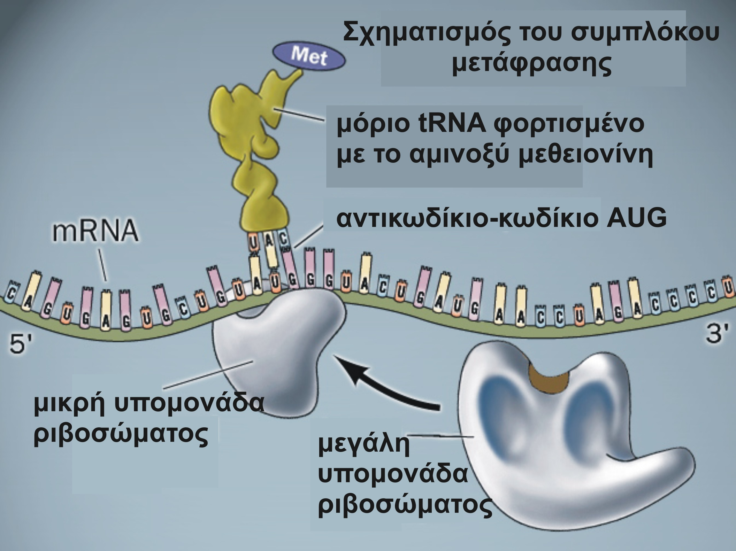
1. Έναρξη μετάφρασης
Ζευγάρωμα αντικωδικονίου του tRNA με το κωδικόνιο AUG του mRNA
GrD

Slide 38
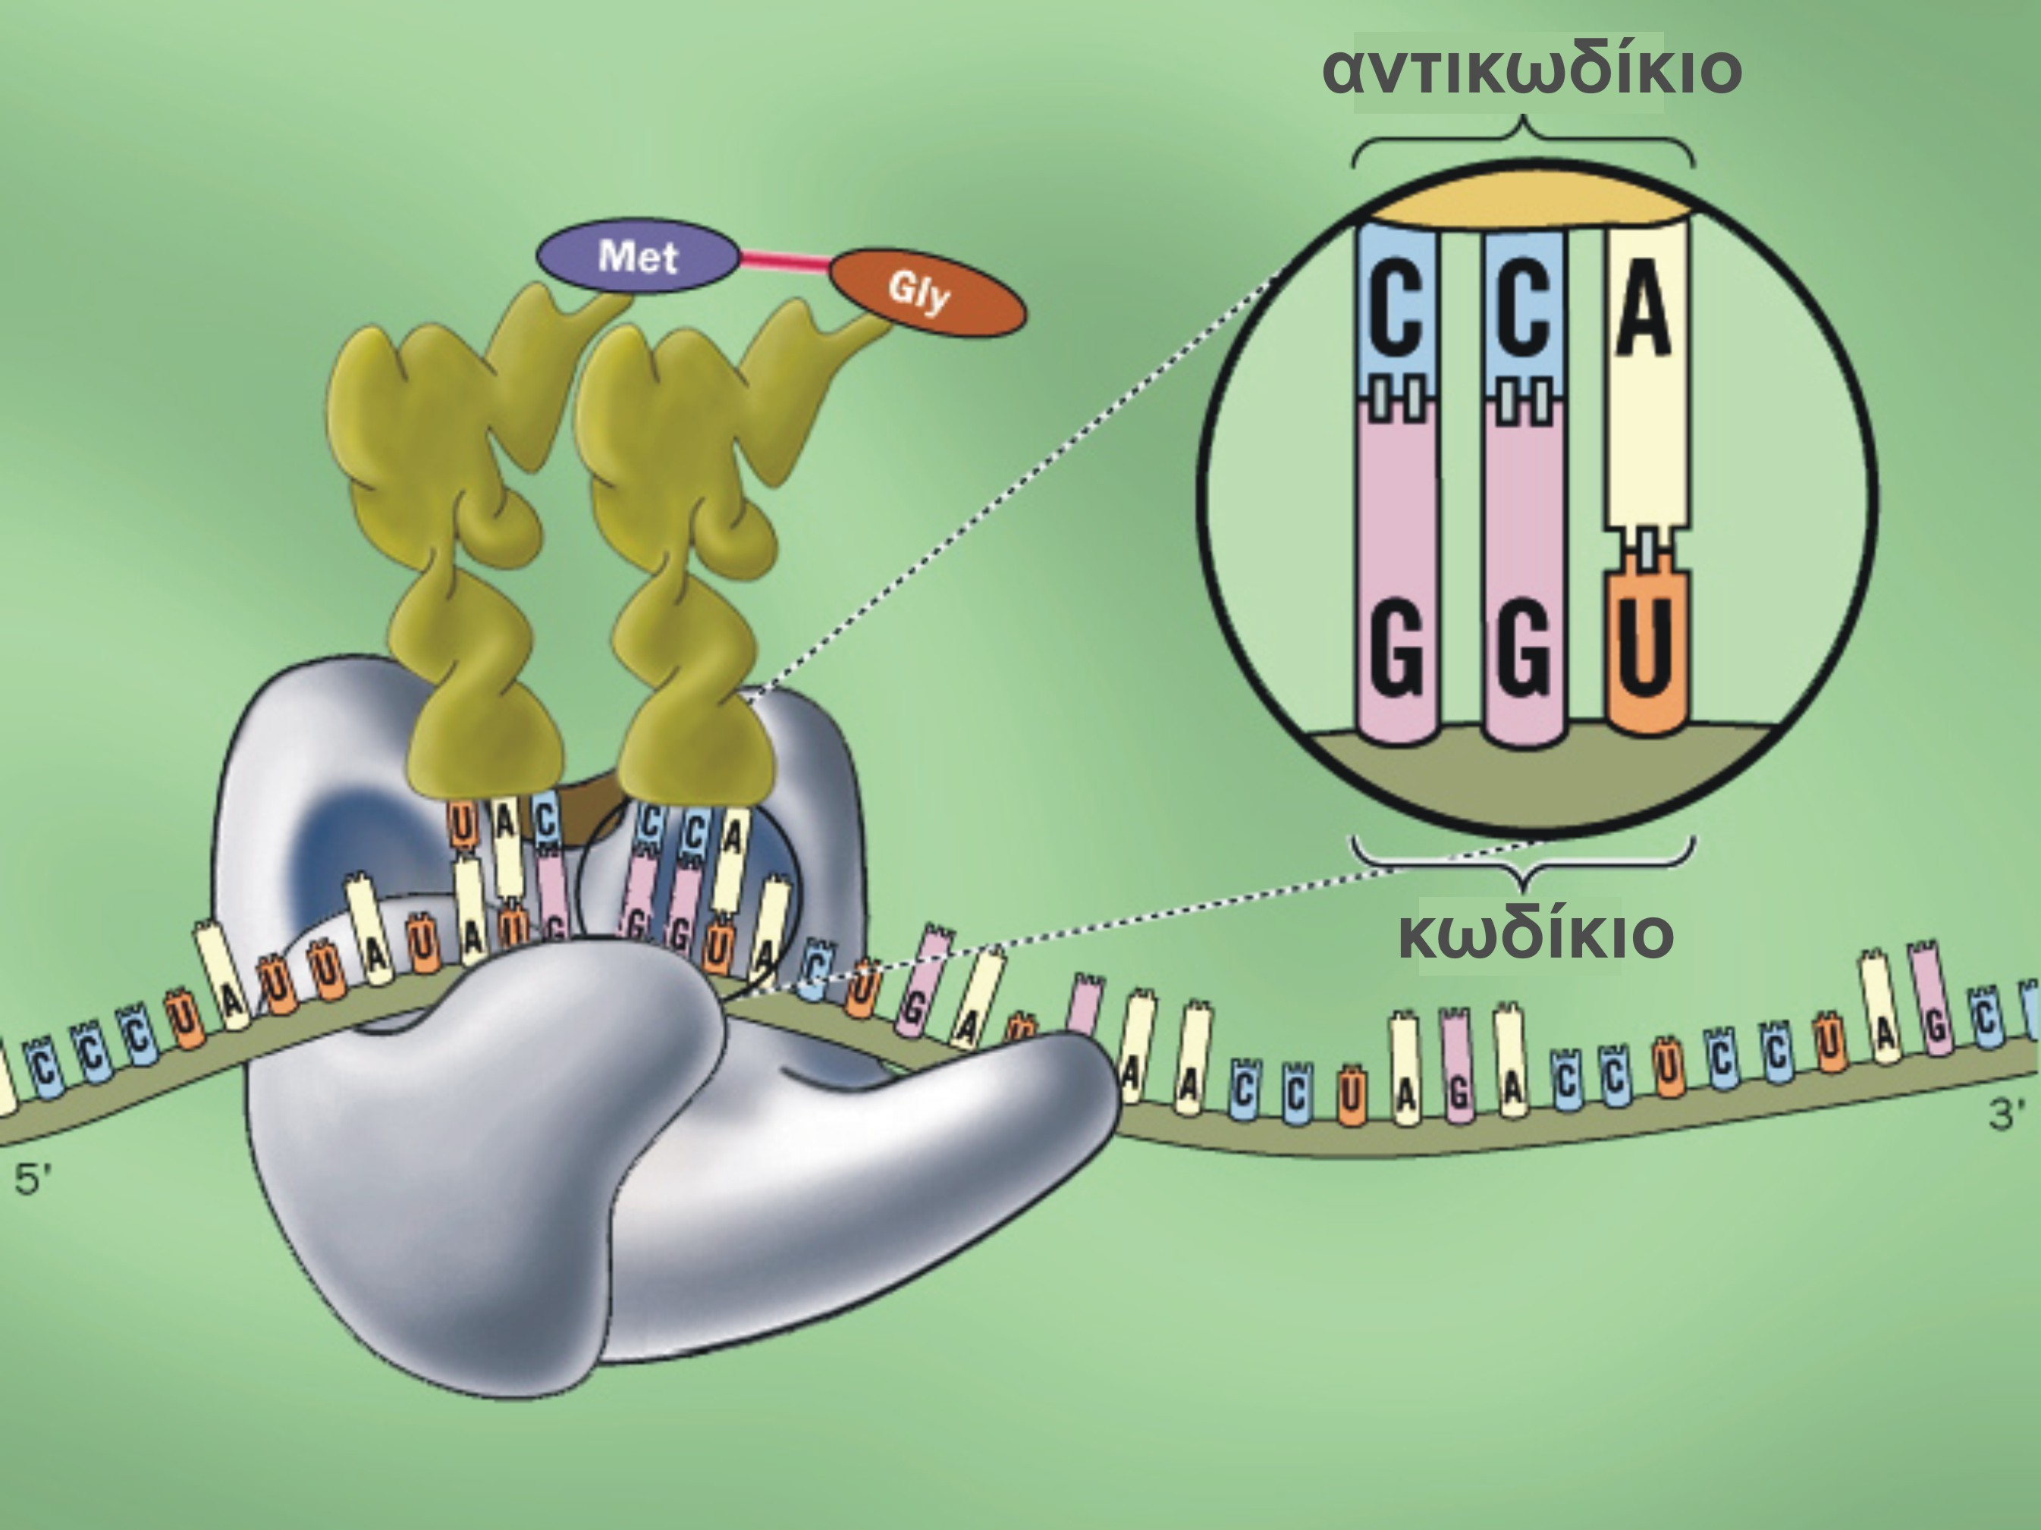
2. Επιμήκυνση της πολυπεπτιδικής
αλυσίδας
αντικωδικόνιο
κωδικόνιο
GrD

Slide 39
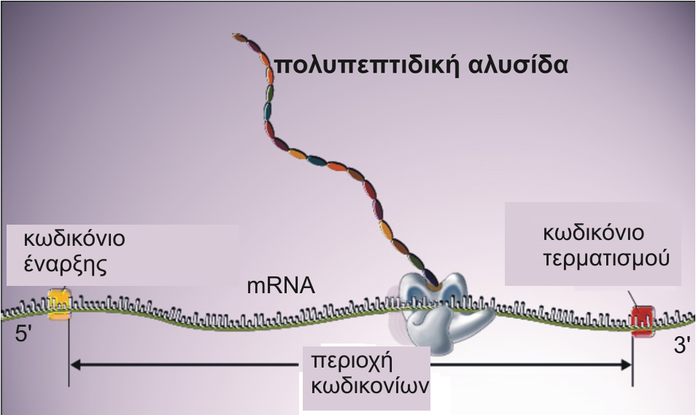
2. Επιμήκυνση της πολυπεπτιδικής
αλυσίδας
GrD

Slide 40
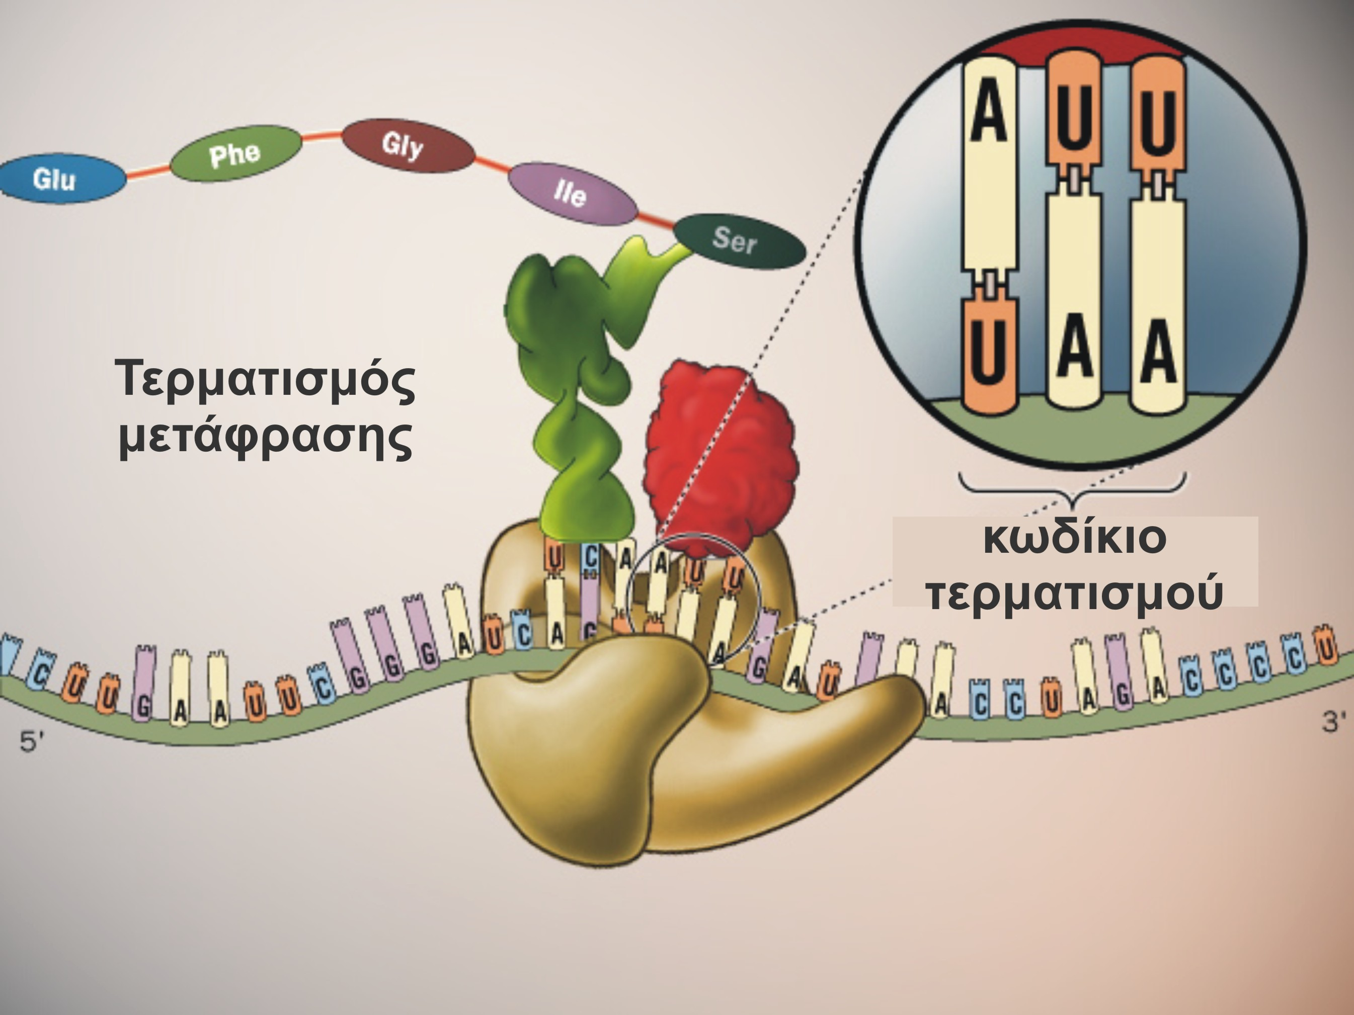
3. Τερματισμός της σύνθεσης
STOP κωδικόνιο
GrD

Slide 41
ΣΥΝΘΕΣΗ ΠΡΩΤΕΪΝΗΣ
αμινοξέα
ΘΕΜΑ: Σε τι ενέργειες προβαίνει το κύτταρο ή προβαίνουν τα κύτταρα ενός οργανισμού για τη σύνθεση μιας πολυπεπτιδικής αλυσίδας (μιας πρωτεΐνης);
πρωτεΐνες
Ριβο
νουκλεοτίδια
Πολυπεπτιδική
αλυσίδα
Ριβόσωμα
κωδικόνιο
RNA
πολυμεράση
GrD

Slide 42
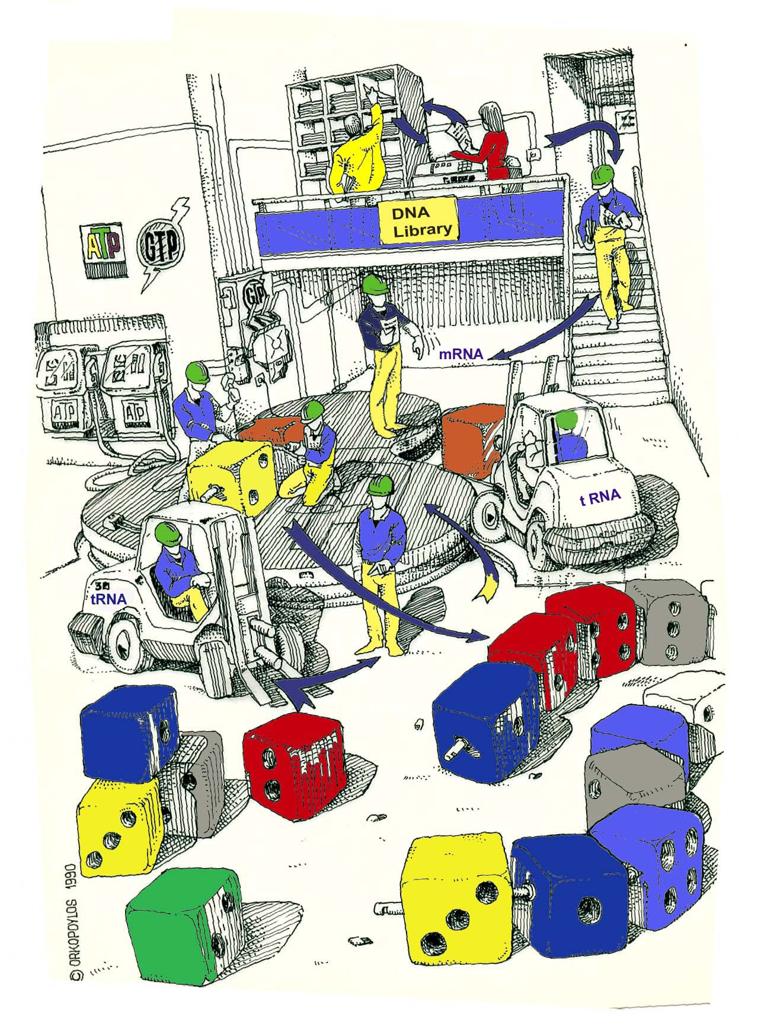
Μεταγραφή και Μετάφραση
GrD

Slide 43
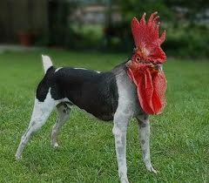
Οι μεταλλάξεις και οι συνέπειες τους

Slide 44
DNA
DNA
5’-ATG TTG AAC ACC ACG GGG CGG GCG CCC TTT AGC-3’
3’-ΤΑC AAC TTG TGG TGC CCC GCC CGC GGG AAA TCG-5’
μεταγραφή
mRNA
5’-AUG UUG AAC ACC ACG GGG CGG GCG CCC UUU AGC-3’
mRNA
Αγγελιοφόρος
(πληροφορίες για τη σύνθεση των πρωτεϊνών)
Τι θα συμβεί εάν τροποποιηθεί η ακολουθία των βάσεων του DNA;
μετάφραση
πρωτεΐνη
Met-Leu-Asn-Thr-Thr-Gly-Arg-Ala-Pro-Phe-Ser
GrD

Slide 45
Παράδειγμα δημιουργίας μετάλλαξης
Υγειές
DNA
Μεταλλαγμένο DNA
C
DNA
αντιγραφή
A
G
T
C
αντιγραφή
G
αντιγραφή
T
G
αντιγραφή
T
CH₃
(Μεθυλίωση γουανίνης)
CH₃
G
Η DNA-πολυμεράση κατά την αντιγραφή απέναντι από τη μεθυλιωμένη γουανίνη τοποθετεί τη θυμίνη
CH₃

Slide 46
Παράδειγμα...
Μετάλλαξη στο γονίδιο που κωδικοποιεί μια πολυπεπτιδική αλυσίδα (τη β-υπομονάδα) της αιμοσφαιρίνης...

Slide 47
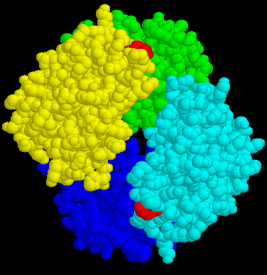
Στην 6η θέση της β υπομονάδας της αιμοσφαιρίνης (Hb) βρίσκεται το αμινοξύ γλουταμικό οξύ.
Η αιμοσφαιρίνη αποτελείται από 4 πολυπεπτιδικές αλυσίδες (υπομονάδες) ανά δύο όμοιες.
α
β
β
Μορφή αιμοσφαιρίων που περιέχουν την αιμοσφαιρίνη
α
To Glu κωδικοποιείται από δύο κωδικόνια
5’-GAA
ή
5’-GAG
Γλουταμικό οξύ (Glu)
(υδρόφιλο αμινοξύ)

Slide 48
Μετάλλαξη στο γονίδιο της β-υπομονάδας της αιμοσφαιρίνης..
Σημειακή μετάλλαξη
παρανοηματική μετάλλαξη: μετατροπή του «φυσικού» κωδικονίου σε κωδικόνιο άλλου αμινοξέος
DNA
5’
 |  |  |  |  | C A A
T
A
 |  |  |  |  | G T T
3’
Μεταγραφή
 |  |  |  |  | C A A
U
mRNA
 |  |  |  |  | Glu
Val
Πολυπεπτιδική αλυσίδα
(β-υπομονάδα της αιμοσφαιρίνης)
Μεταλλαγμένη αλυσίδα
Βαλίνη
Υδρόφοβο αμινοξύ
Υδρόφιλο αμινοξύ

Slide 49
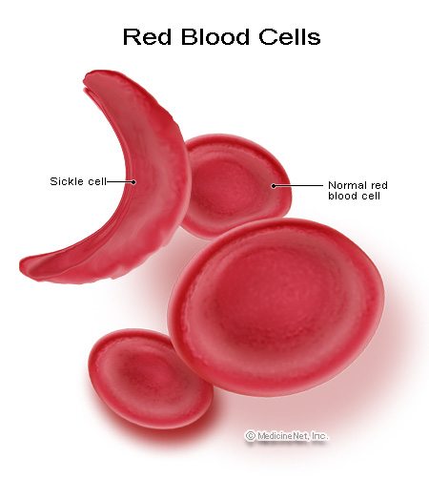
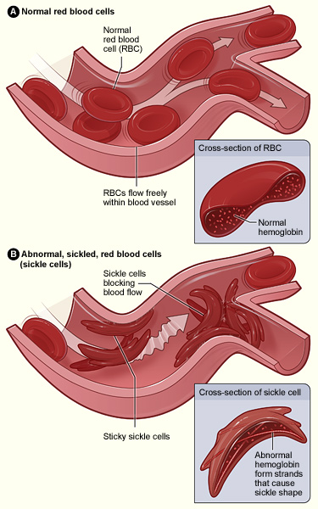
Τα ΕΡΥΘΡΟΚΥΤΤΑΡΑ (αιμοσφαίρια) αλλάζουν μορφή (μορφή δρεπανιού) εξαιτίας της σημειακής μετάλλαξης στο κωδικόνιο που κωδικοποιεί το γλουταμικό οξύ (Glu) και στην πολυπεπτιδική αλυσίδα ενσωματώνεται το αμινοξύ βαλίνη (Val)
Αιμοσφαίριο με μορφή δρεπανιού
Ασθένεια εξαιτίας της μετάλλαξης: δρεπανοκυτταρική αναιμία
Υγιές αιμοσφαίριο

Slide 50
Άλλα υποθετικά παραδείγματα των συνεπειών μιας μετάλλαξης...

Slide 51
5’ATG | TTC | TCA | T C A | GGT | ATT | …..
A
Αντικατάσταση του ζεύγους C-G από το ζεύγος Α-Τ
3’TAC | AAG | AGC | A G T | CCA | TAA | …..
Τ
DNA
Μεταγραφή
mRNA
5’AUG | UUC | UCA | U C A | GGU | AUU | …..
Α
Μη νοηματική μετάλλαξη: μετατροπή του «φυσικού» κωδικονίου σε κωδικόνιο STOP
Μετάφραση με βάση το γενετικό κώδικα
Met | Phe | Ser | Ser | Gly | Ile | …..
Met | Phe | Ser | STOP
STOP
Πολυπεπτιδική αλυσίδα
Πρώιμη διακοπή της σύνθεσης της πολυπεπτιδικής αλυσίδας

Slide 52
Προσθήκη ενός ζεύγους, π.χ. C-G
5’ATG | TTC | TCA | T C A | GGT | ATT | …..
3’TAC | AAG | AGC | A G T | CCA | TAA | …..
5’ATG | TTC | G TC | AT C | AGG | TAT | T…..
G
DNA
G
Μεταγραφή
3’TAC | AAG | C AG | TAG | TCC | ATA | A…..
C
C
Μεταγραφή
5’AUG | UUC | UCA | U C A | GGU | AUU | …..
mRNA
Μετάφραση
5’AUG | UUC | GUC | AUC | AGG | UAU | …..
Μετάφραση
Met | Phe | Ser | Ser | Gly | Ile | …..
Πολυπεπτιδική αλυσίδα
Met | Phe | Val | Ile | Arg | Tyr | …..
Μετάλλαξη μετατόπισης αναγνωστικού πλαισίου με την προσθήκη ενός ζεύγους:
σύνθεση πολυπεπτιδικής αλυσίδας με άλλη πρωτοταγή δομή

Slide 53
Από την εφημερίδα
«Το Κύτταρο, Τα Κηπευτικά στην Ελλάδα και στον Κόσμο»

Slide 54
Μετάλλαξη:
μόνιμη τροποποίηση της πρωτοταγούς δομής του DNA που μεταβιβάζεται στην επόμενη γενεά κυττάρων...
Οι μεταλλάξεις (μαζί με άλλες διευθετήσεις του DNA) συνεισφέρουν στη διαφορετικότητα των ατόμων ενός πληθυσμού και αποτελούν τη χημική βάση πάνω στην οποία στηρίζεται η φυσική επιλογή και εξασφαλίζεται η ποικιλομορφία και η εξέλιξη των ειδών...

Slide 55
Ποιός προκαλεί τις μεταλλάξεις;
Τα λάθη αντιγραφής του DNA...
Οι ιοί (ρετρο-ιοί, π.χ, ο ιός HIV) που ενσωματώνουν το DNA τους στο DNA του ξενιστή τους...
Οι γενοτοξικές ουσίες (τα μεταλλαξιγόνα)... Οι ενεργές μορφές οξυγόνου...
Η υπεριώδης ακτινοβολία και γενικότερα κάθε ισχυρή ηλεκτρομαγνητική ακτινοβολία...

Slide 56
«άχρηστα» τμήματα DNA
DNA
τελομερές
τελομερές
Πληροφοριακά τμήματα για τη σύνθεση mRNA
Μεταθετά γενετικά στοιχεία
(transposons)
Πληροφοριακά τμήματα για τη σύνθεση tRNA-rRNA-miRNA και άλλα είδη RNA
κεντρομερές
(σύνδεση ομόλογων χρωμοσωμάτων)
ψευτογονίδια

Slide 57
Ποιά η σχέση του ΓΟΝΟΤΥΠΟΥ (σύνολο και ταυτότητα των γονιδίων του) και
του ΦΑΙΝΟΤΥΠΟΥ (χαρακτηριστικά γνωρίσματα) ενός ατόμου;

Slide 58
γονότυπος
Σύνολο των γνωρισμάτων ενός ατόμου ως αποτέλεσμα της ‘εκφρασης των γονιδίων, της αλληλοεπίδρασής τους με το περιβάλλον και τελικώς το αποτέλεσμα της δράσης των πρωτεϊνών
Έκφραση γονιδίων
περιβάλλον
φαινότυπος

Slide 59
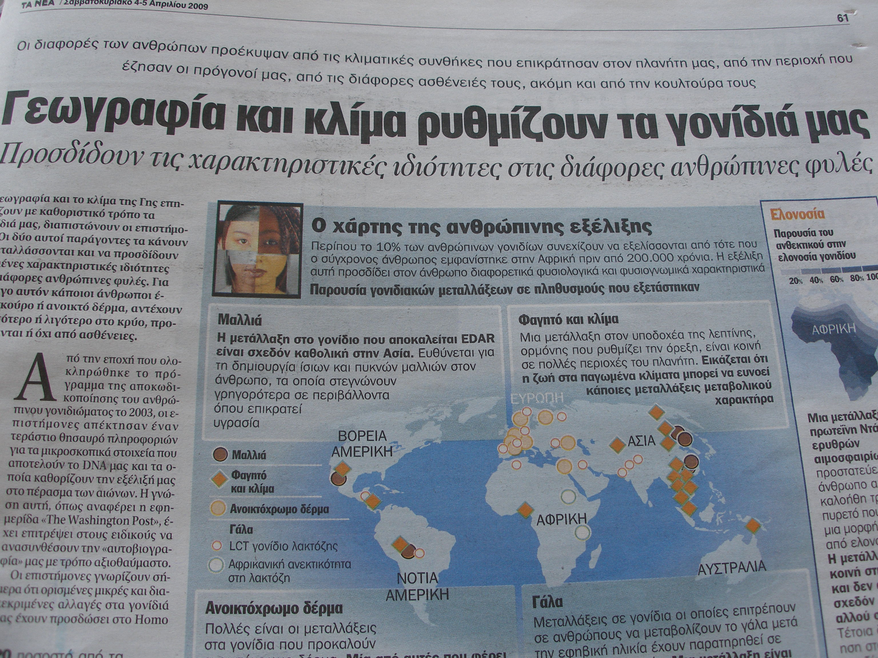

Slide 60
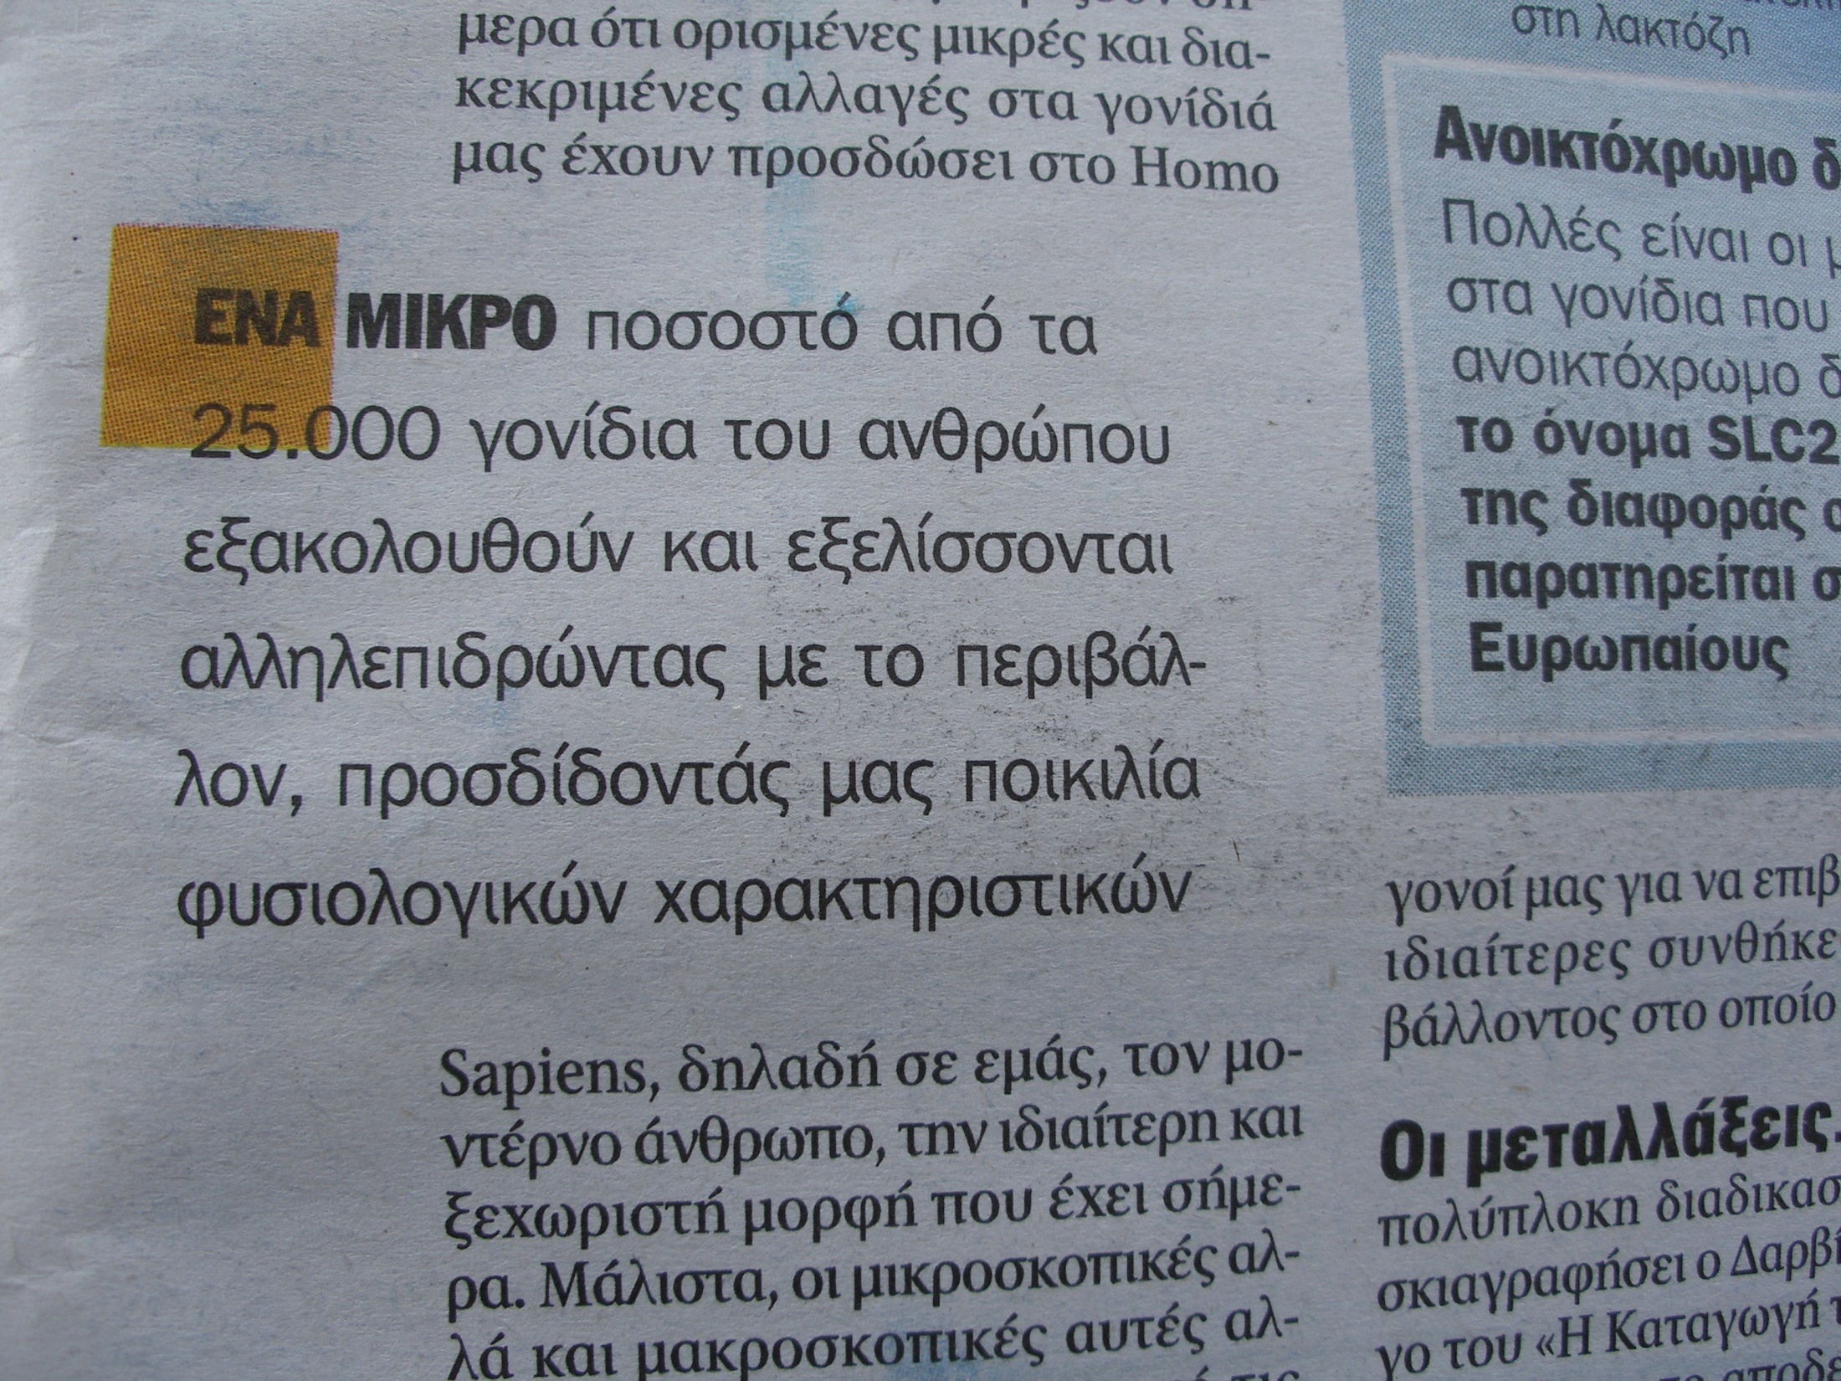

Slide 61
συνέχεια..τα ΓΟΝΙΔΙΑ...
Εμπεριέχουν την ικανότητα αντιγραφής τους και παραγωγής σχεδόν πανομοιότυπων αντιτύπων τους...αυτά διαφέρουν μεταξύ τους ελάχιστα (εξαιτίας των μεταλλάξεων και άλλων διευθετήσεών τους) και στις διαφορές αυτές οφείλεται η διαφορετικότητα κάθε ατόμου ενός πληθυσμού ενός είδους οργανισμού.
Είναι ένα είδος προγράμματων ή συνταγών ή σχεδίων δομής και δράσης (λειτουργίας) των οργανισμών...που αυτά «χρησιμοποιούν» για την παραγωγή των αντιτύπων τους (τα γονίδια είναι αθάνατα αλλά οι οργανισμοί είναι θνητοί)...
Η αλληλοεπίδρασή τους με το περιβάλλον καθορίζει το φαινότυπο του ατόμου...
Εξασφαλίζουν την διαιώνισή τους σε βάρος των ανταγωνιστών τους διαμέσου των επιδράσεών τους στο φαινότυπο ο οποίος καθορίζει την ικανότητα προσαρμογής κάθε ατόμου ενός πληθυσμού στις δεδομένες συνθήκες του περιβάλλοντος...

Slide 62
Σημείωμα Χρήσης Έργων Τρίτων (1/6)
Το Έργο αυτό κάνει χρήση των ακόλουθων έργων:
Εικόνες
Εικόνα 1: Τρισδιάστατη απεικόνιση του μοντέλου ελικοειδούς δομής ενός τμήματος DNA. https://el.wikipedia.org/wiki/DNA
Εικόνα 2: Λεξικό των κυττάρων: ο γενετικός κώδικας. Επεξεργασία Γρ. Διαμαντίδης.
Εικόνα 3: Η μεταφραστική μηχανή των κυττάρων. https://en.wikipedia.org/wiki/File:Ribosome_mRNA_translation_en.svg
Εικόνα 4: Ριβοσωμάτια. http://creationwiki.org/Ribosome
Εικόνα 5: tRNA. http://www.myshared.ru/slide/398569/

Slide 63
Σημείωμα Χρήσης Έργων Τρίτων (2/6)
Εικόνα 6: Το μόριο tRNA «φορτισμένο» με ένα αμινοξύ. http://ns.ulatina.ac.cr/~carugaga/biolgen/figuras/page_01.htm
Εικόνα 7: Έναρξη μετάφρασης. http://slideplayer.com/slide/6460891/
Εικόνα 8: Επιμήκυνση της πολυπεπτιδικής αλυσίδας. http://slideplayer.com/slide/6460891/
Εικόνα 9: Τα ριβοσώματα είναι η μηχανή σύνθεσης πρωτεΐνης. http://slideplayer.com/slide/5811867/
Εικόνα 10: Τερματισμός της σύνθεσης. http://slideplayer.com/slide/6460891/

Slide 64
Σημείωμα Χρήσης Έργων Τρίτων (3/6)
Εικόνα 11: Μεταγραφή και μετάφραση. Γρ. Διαμαντίδης. 2007. Εισαγωγή στη Βιοχημεία. 3η Έκδοση. Θεσσαλονίκη: University Studio Press.
Εικόνα 12: Οι μεταλλάξεις και οι συνέπειές τους. http://www.allanimalsfacts.com/weird-animals-3/
Εικόνα 13: Υγιή αιμοσφαίρια και αιμοσφαίρια με μορφή δρεπανιού. http://www.medicinenet.com/sickle_cell/article.htm
Εικόνα 14: Α: τομή υγιούς ερυθρού αιμοσφαιρίου και Β: τομή δρεπανοκυτταρικού ερυθρού αιμοσφαιρίου. https://www.nlm.nih.gov/medlineplus/magazine/issues/winter11/articles/winter11pg17.html

Slide 65
Σημείωμα Χρήσης Έργων Τρίτων (4/6)
Εικόνα 15: Αγελάδες παράγουν γάλα light. Εφημερίδα «Το Κύτταρο, Τα Κηπευτικά στην Ελλάδα και στον Κόσμο».
Εικόνα 16: Άρθρο σε εφημερίδα σχετικά με το πώς ο τόπος και το κλίμα επηρεάζουν τα γονίδια. Εφημερίδα «Τα Νέα» (Απρίλιος 2009).
Εικόνα 17: Άρθρο σε εφημερίδα που αφορά την εξέλιξη των γονιδίων. Εφημερίδα «Τα Νέα» (Απρίλιος 2009).

Slide 66
Σημείωμα Χρήσης Έργων Τρίτων (5/6)
Το Έργο αυτό κάνει χρήση των ακόλουθων έργων:
Σχήματα
Σχήμα 1: Σύνοψη βιολογικής δράσης του DNA και των RNA μορίων: η έκφραση των γονιδίων. Επεξεργασία Γρ. Διαμαντίδης.
Σχήμα 2: Ο μηχανισμός της μετάφρασης. Επεξεργασία Γρ. Διαμαντίδης.
Σχήμα 3: Πεπτιδικός δεσμός. Επεξεργασία Γρ. Διαμαντίδης.
Σχήμα 4: Σχηματική παράσταση ριβοσώματος. Επεξεργασία Γρ. Διαμαντίδης.
Σχήμα 5: Παράδειγμα δημιουργίας μετάλλαξης. Επεξεργασία Γρ. Διαμαντίδης.

Slide 67
Σημείωμα Χρήσης Έργων Τρίτων (6/6)
Σχήμα 6: Μορφή αιμοσφαιρίων που περιέχουν την αιμοσφαιρίνη. Επεξεργασία Γρ. Διαμαντίδης.
Σχήμα 7: Μετάλλαξη στο γονίδιο της β-υπομονάδας της αιμοσφαιρίνης. Επεξεργασία Γρ. Διαμαντίδης.
Σχήμα 8: Μη νοηματική μετάλλαξη. Επεξεργασία Γρ. Διαμαντίδης.

Slide 68
Σημείωμα Αναφοράς
Copyright Αριστοτέλειο Πανεπιστήμιο Θεσσαλονίκης, Γρηγόριος Διαμαντίδης. «Βιοχημεία. Η μετάφραση: Η σύνθεση των πρωτεϊνών, οι μεταλλάξεις και οι συνέπειες.». Έκδοση: 1.0. Θεσσαλονίκη 2014. Διαθέσιμο από τη δικτυακή διεύθυνση: https://opencourses.auth.gr/courses/OCRS508/.

Slide 69
Σημείωμα Αδειοδότησης
Το παρόν υλικό διατίθεται με τους όρους της άδειας χρήσης Creative Commons Αναφορά - Παρόμοια Διανομή [1] ή μεταγενέστερη, Διεθνής Έκδοση. Εξαιρούνται τα αυτοτελή έργα τρίτων π.χ. φωτογραφίες, διαγράμματα κ.λ.π., τα οποία εμπεριέχονται σε αυτό και τα οποία αναφέρονται μαζί με τους όρους χρήσης τους στο «Σημείωμα Χρήσης Έργων Τρίτων».
Ο δικαιούχος μπορεί να παρέχει στον αδειοδόχο ξεχωριστή άδεια να χρησιμοποιεί το έργο για εμπορική χρήση, εφόσον αυτό του ζητηθεί.
[1] http://creativecommons.org/licenses/by-sa/4.0/

Slide 70
Τέλος ενότητας
Επεξεργασία: Χρυσάνθη Χαρατσάρη Θεσσαλονίκη, Εαρινό εξάμηνο 2014-2015

Slide 71
Σημειώματα

Slide 72
Διατήρηση Σημειωμάτων
Οποιαδήποτε αναπαραγωγή ή διασκευή του υλικού θα πρέπει να συμπεριλαμβάνει:
το Σημείωμα Αναφοράς
το Σημείωμα Αδειοδότησης
τη δήλωση Διατήρησης Σημειωμάτων
το Σημείωμα Χρήσης Έργων Τρίτων (εφόσον υπάρχει)
μαζί με τους συνοδευόμενους υπερσυνδέσμους.

